Slide 1
Les annonces publicitaires
Par: Madison Kieffer

Slide 2
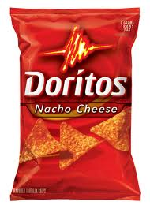
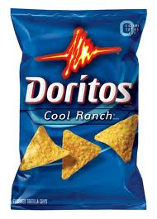
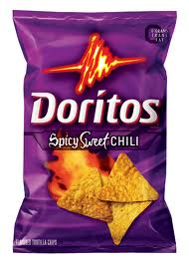
J’aime cette annonce publicitaire parce que je pense que l’enfant est très drôle et j’aime manger les Doritos.
Cette annonce est efficace parce qu‘elle prend ton attention et elle envoie le message que les Doritos ont un bon goût et tu dois les garder pour vous-même.
http://www.youtube.com/watch?v=4rsEnwKrsvc

Slide 3
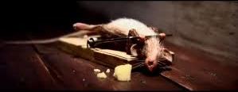
J'aime cette annonce publicitaire parce qu'on sait ce qui va se passer, mais nous sommes encore alarmer quand la souris est frappée. Aussi, j'aime cette annonce publicitaire parce que je pense que la musique est parfaite pour les actions qui se passent.
Cette annonce publicitaire est efficace parce qu’elle suppose que Nolan’s Cheddar est fort en plus d'une façon et il prend ton attention .
http://www.youtube.com/watch?v=VcSBO8YAnTQ

Slide 4
J’aime cette annonce publicitaire parce que je pense que le message qu‘elle envoie est drôle, et j’aime ses couleurs brillantes.
Cette annonce publicitaire est efficace parce qu‘elle suppose tu as besoin de partager, mais seulement avec toi même. Aussi, elle est efficace parce que les couleurs brillantes prennent ton attention.

